Slide 1
AGN的TeV伽马辐射研究进展和展望
陈松战
中科院高能物理研究所
第十二届全国粒子物理学术会议@合肥2016-08-23

Slide 2
内容
一、引言
二、TeV探测
三、AGN在TeV波段的主要研究问题
四、展望
五、总结

Slide 3
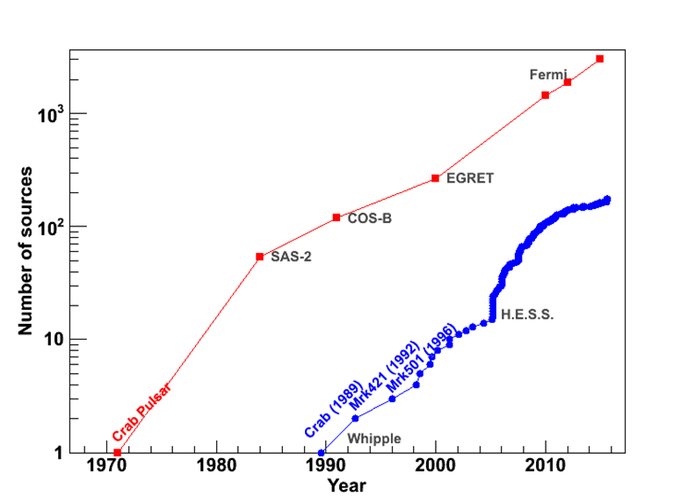
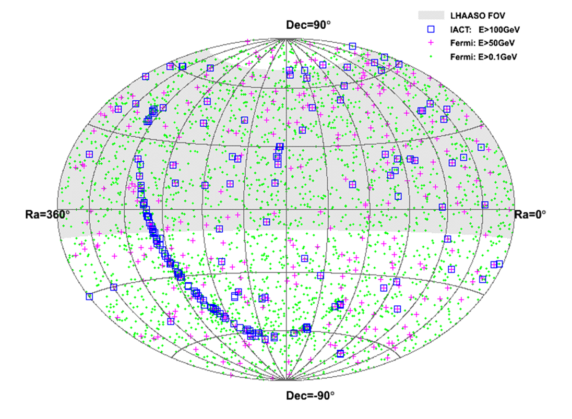
伽玛射线源观测现状
GeV: Fermi探测到3033个GeV伽马源 ， 1752 AGN;
TeV: 地面实验1989-至今已观测到170+个伽马源，65 AGN。
AGN是最主要的河外伽马射线源！

Slide 4
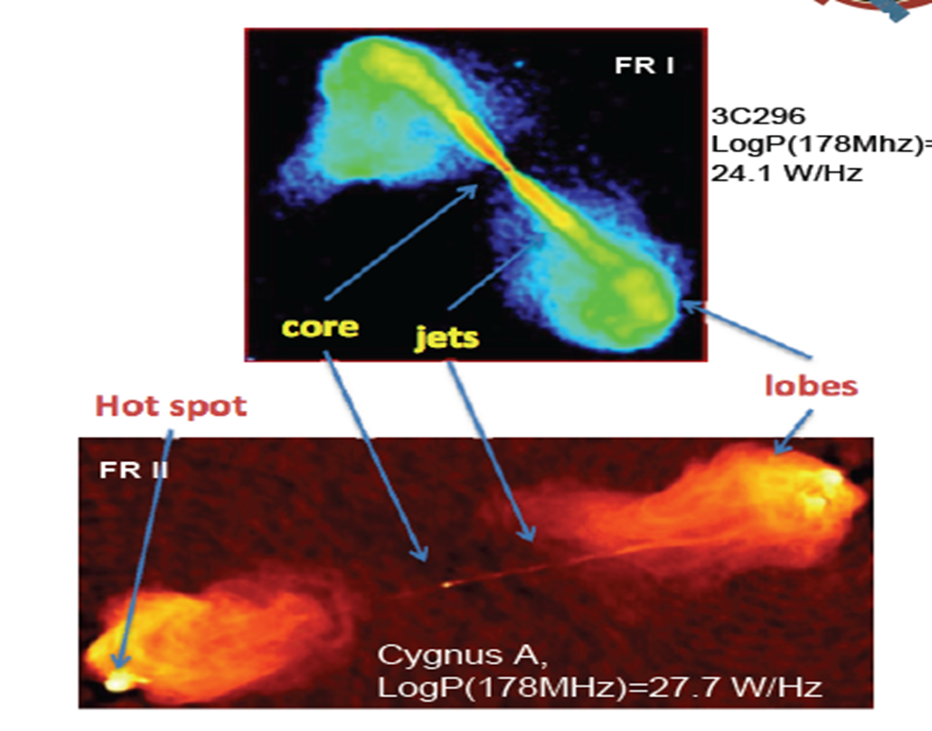
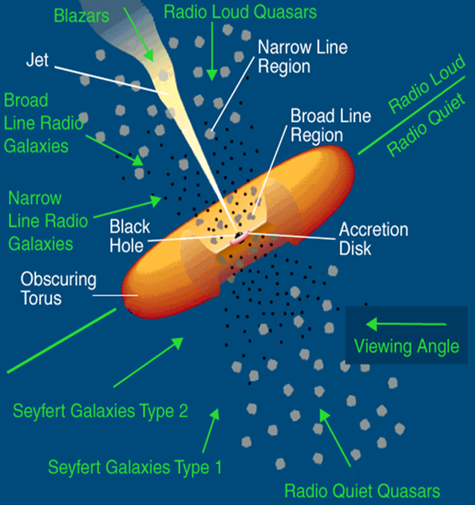
一、引言——认识AGN
超大质量黑洞（10⁶−10¹⁰ M⊙）、吸积盘、jet (0.1—10⁶pc)
Notes:
relativistic jet, black hole, accretion disk

Slide 5
AGN辐射
从射电到TeV伽马
Abdo, et al. 2011

Slide 6
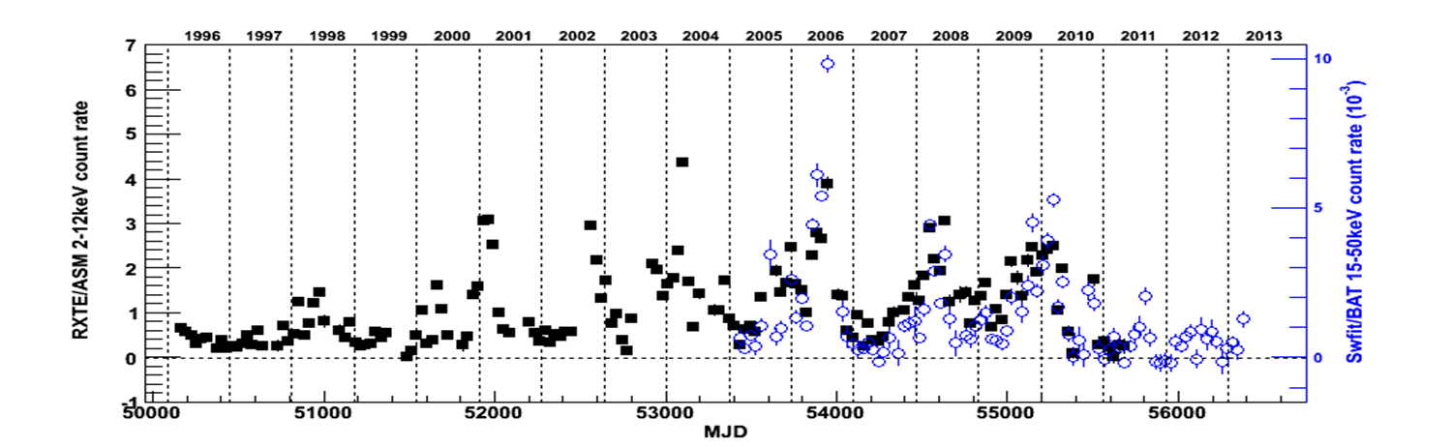
流强不稳定
具有不同时标（分钟到月）的大幅流强变化！

Slide 7
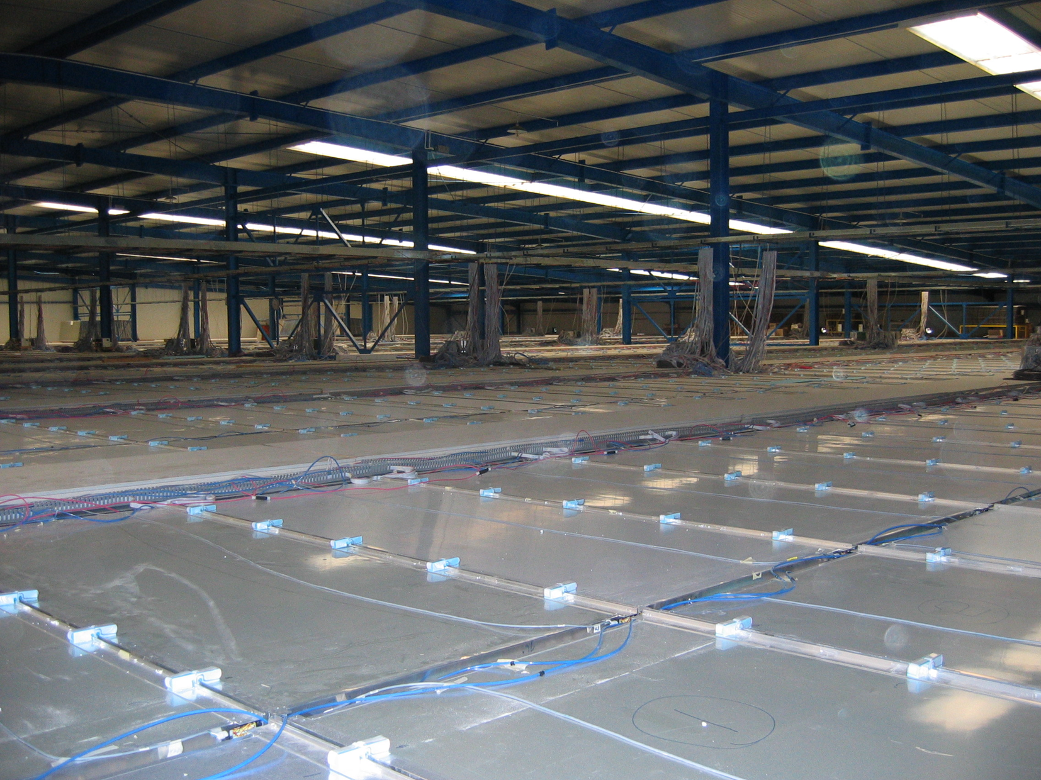
二、TeV探测
HESS
ARGO-YBJ

Slide 8
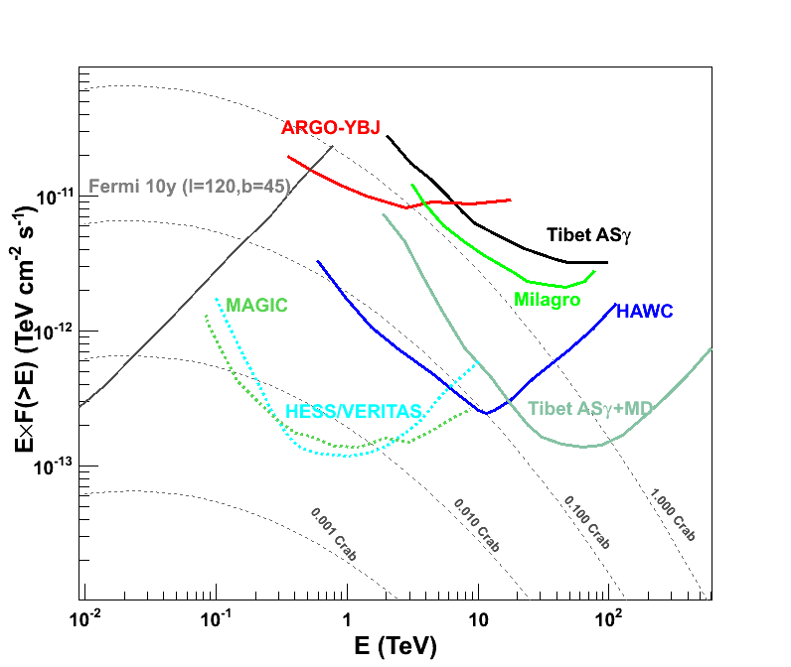
灵敏度
IACTs: HESS(2003→), VERITAS(2007→), MAGIC(2009→)
EAS 阵列: ASr(1989-2008，2014→), Milagro(1999-2008), ARGO-YBJ(2006-2013), HAWC(2015→)

Slide 9
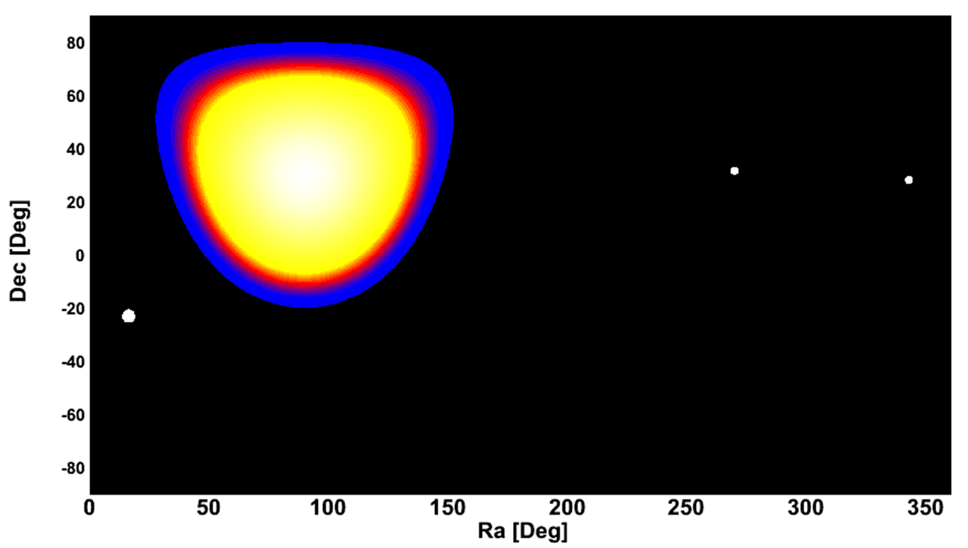
TeV探测器视场
EAS：大天区扫描、AGN长期稳定监测。
IACT与EAS互相补充，缺一不可！
ARGO-YBJ
MAGIC
VERITAS
HESS
FOV

Slide 10
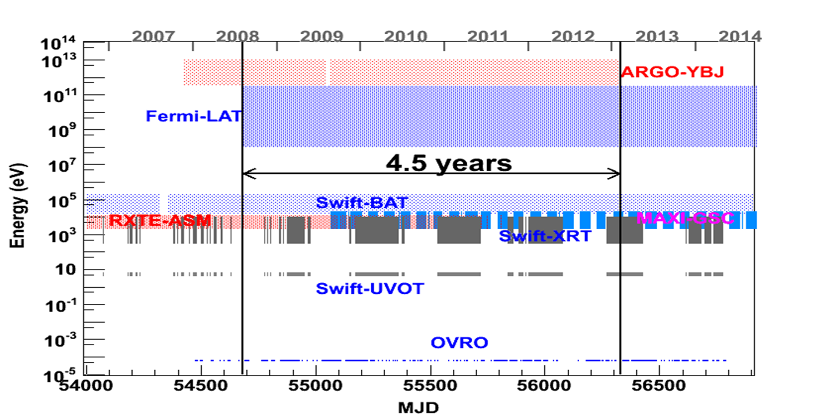
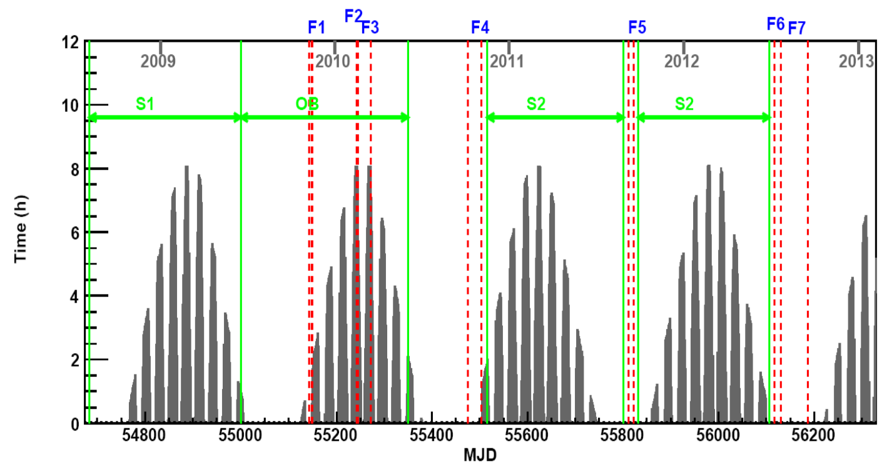
ARGO-YBJ长期多波段联合观测
ARGO-YBJ, ApJS, 222:6, (2016)

Slide 11
三、AGN在TeV波段的主要研究问题
高能伽马辐射机制？
jet内粒子加速机制？
高能伽马辐射区位置？
EBL吸收问题？

Slide 12
问题一、高能伽马的辐射机制？
轻子模型：SSC
强子模型
vs
Abdo, et al. 2011

Slide 13
X-ray与TeV关联性：SSC机制的挑战？
孤立的短期TeV爆发事件
长期光变TeV延迟X-ray
Bxyazejowski, et al 2005

Slide 14
X-ray与TeV的长期关联性
支持SSC机制！
长期连续观测很重要！
ARGO-YBJ, ApJ 734:110(2011)

Slide 15
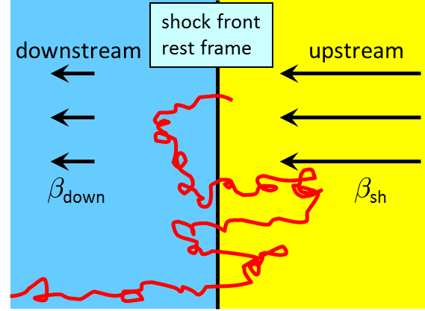
问题二、jet内粒子加速机制？
Diffusive shock acceleration (DSA)
Summerlin et al.2012

Slide 16
加速机制变化or参数的变化？
长期连续观测很重要！
ARGO-YBJ, ApJS, 222:6, (2016)

Slide 17
问题三、高能伽马辐射区位置？
Cheung et al 2007

Slide 18
长期连续观测很重要！
Abramowski et al 2012

Slide 19
问题四、EBL吸收？
Aharonian et al 2006（Nature）

Slide 20
EBL模型
Finke et al 2010

Slide 21
EBL限制
Biteau et al 2015

Slide 22
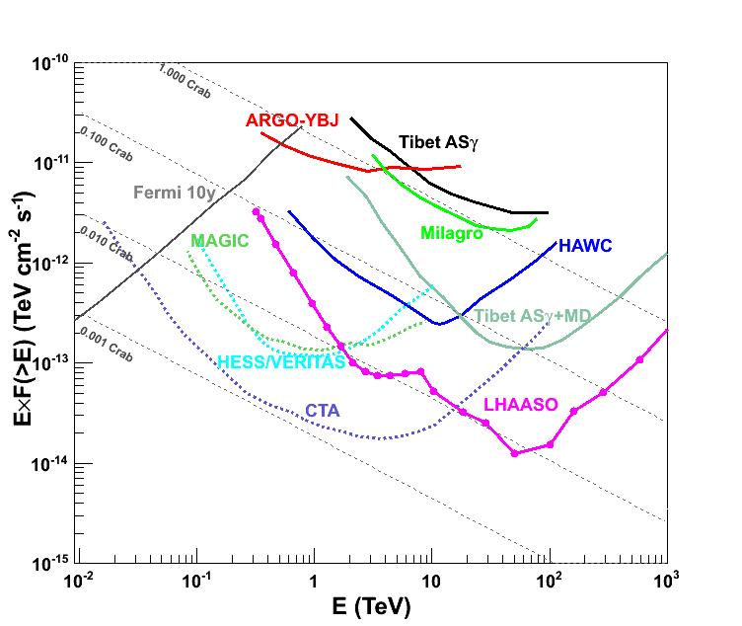
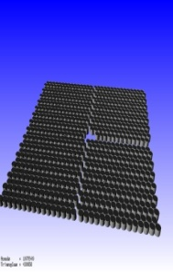
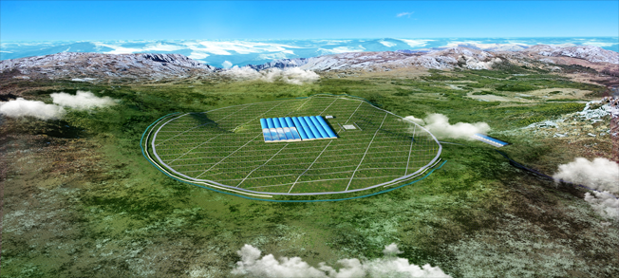
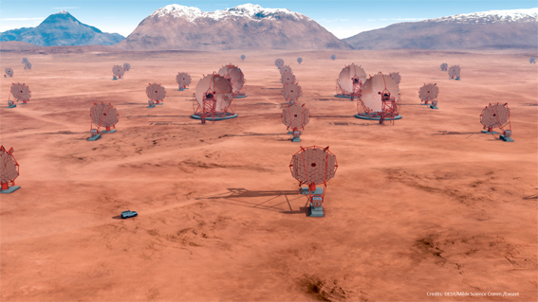
四、展望
ASr+MD
HAWC
LHAASO
CTA

Slide 23
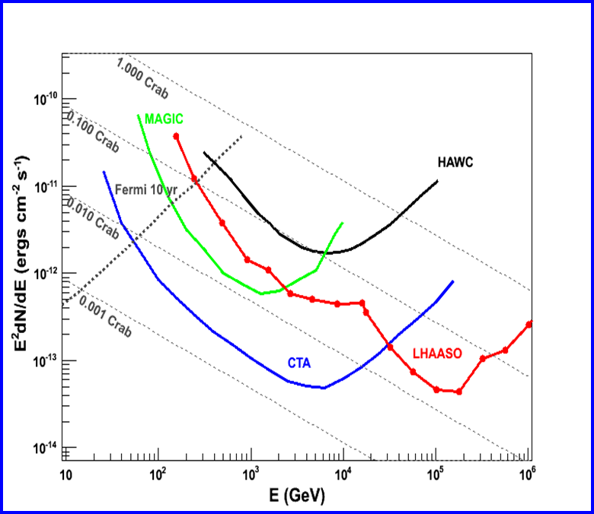
未来实验对AGN观测预期
全天区扫描星表
  Fermi在0.1-100GeV星表
  Fermi在>10 GeV星表
  Fermi在>50 GeV星表（271）
非全天区扫描星表
  VHE在>100GeV星表 （65）
预测的误差
  HE向高能延伸行为
  HE本身谱指数误差
  VHE测量是否处于爆发期
  EBL吸收不确定
  实验灵敏度的能谱和位置依赖
  不能预测爆发事件

Slide 24
灵敏度对位置依赖
Abeysekara et al. 2013

Slide 25
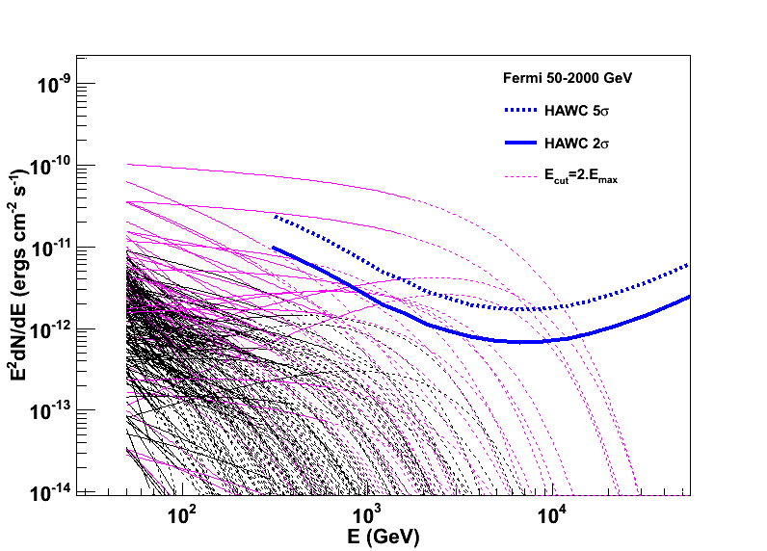
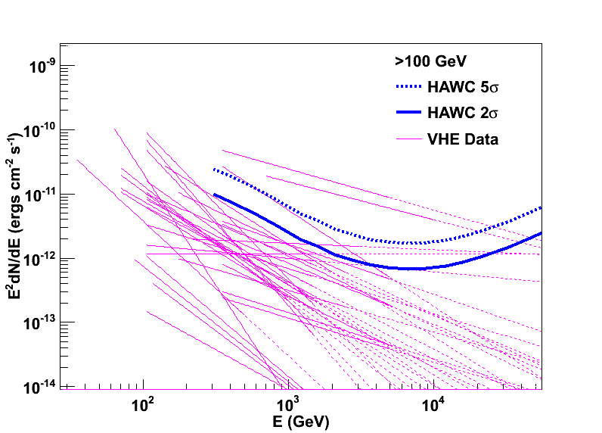
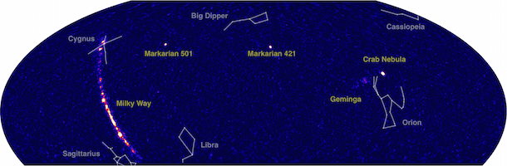
HAWC对AGN预期
通过Fermi 50-2000GeV 星表预期HAWC一年能够看到8个AGN，都是已知TeV源
通过已知TeV源测量结果预期HAWC能够看到5个AGN灵敏度
两者有3个重合，HAWC第一年实际测量到其中到2个！

Slide 26
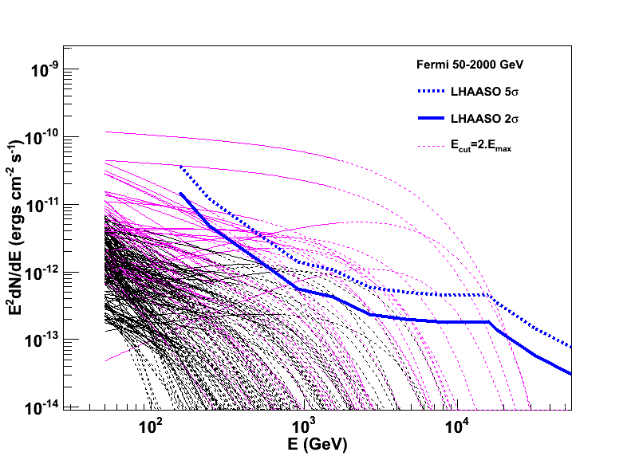
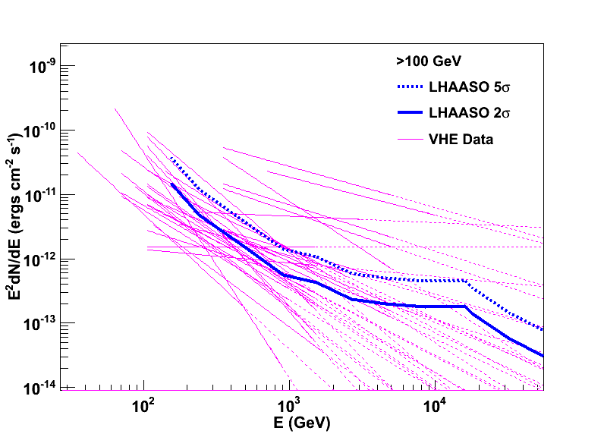
LHAASO对AGN预期
通过Fermi 50-2000GeV 星表预期LHAASO一年能够看到21个AGN，17个为已知TeV源；
通过已知TeV源测量结果预期LHAASO能够看到23个AGN灵敏度；
两者有13个重合！

Slide 27
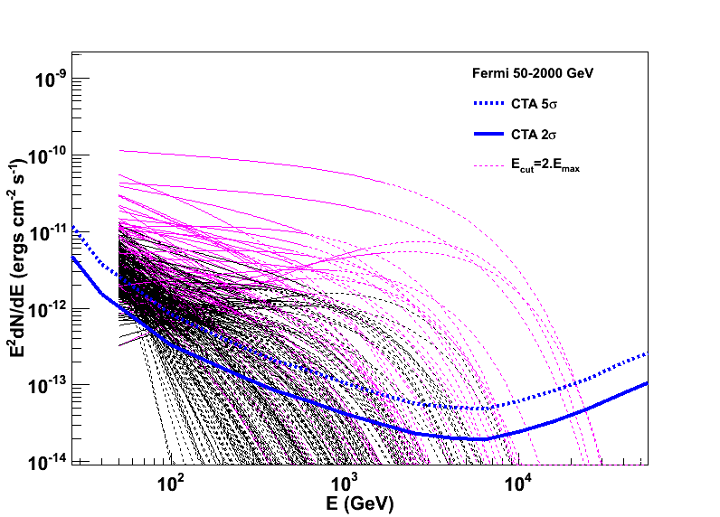
CTA对AGN预期
Fermi 50-2000GeV 星表中所有AGN都在CTA灵敏度探测范围内

Slide 28
五、总结
IACT：观测到60+个TeV AGN，并开始了AGN相关的多个物理研究。
ARGO-YBJ：对AGN Mrk421和Mrk501在TeV首次实现了5年长期连续多波段联合观测，并系统研究了各波段相关性和能谱变化行为，为AGN的辐射机制研究及相关物理提供了重要观测证据。
未来CTA探测器将大幅提高TeV AGN数目，LHAASO将通过更精细的长期系统研究AGN辐射及其变化，推动AGN及其相关物理研究。

